Slide 1
FPGA期末驗收
負 責 人：李佩蓁
目前成員：李佩蓁

Slide 2
計數器-需求
使用兩個計數器
Counter1 上數，Counter2 下數
Counter1:13~253，Counter2 :161~42
Counter1:13時， Counter2 計數
Counter2:161時， Counter1 計數

Slide 3
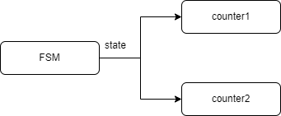
breakdown

Slide 4
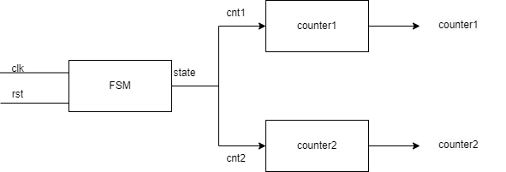
架構圖

Slide 5
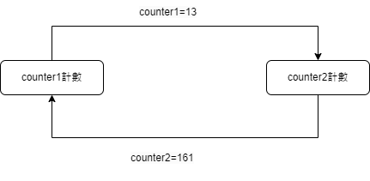
FSM

Slide 6
成果展示
Counter1計數到13時，counter2開始計數

Slide 7
呼吸燈-需求
用LED做出呼吸燈

Slide 8
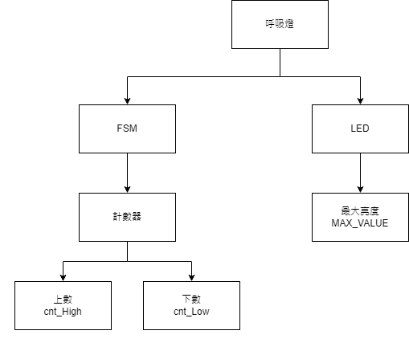
breakdowm

Slide 9
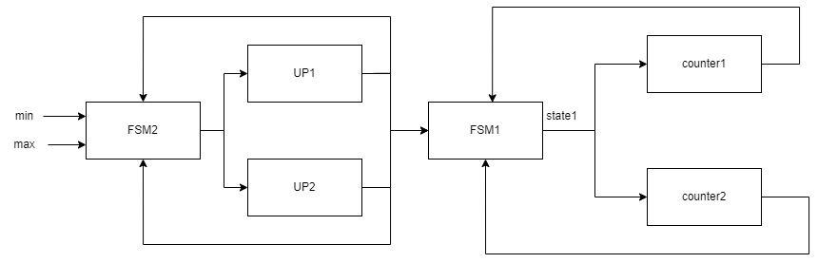
架構圖

Slide 10
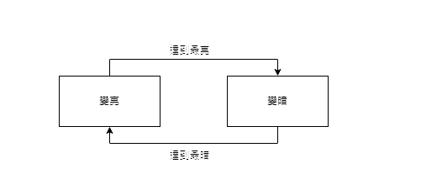
FSM

Slide 11
VGA-需求
透過VGA 信號，在顯示器上顯示 RGB 圖案

Slide 12
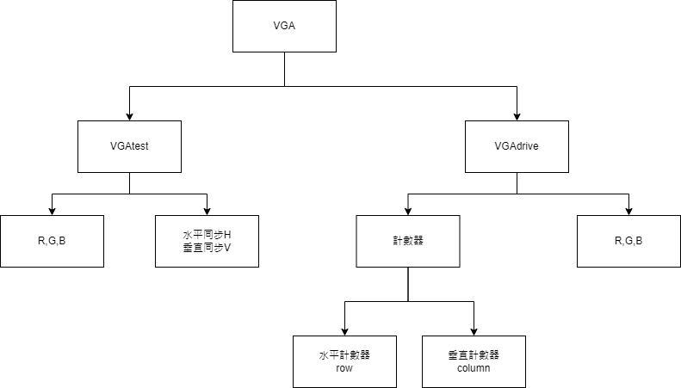
breakdowm

Slide 13
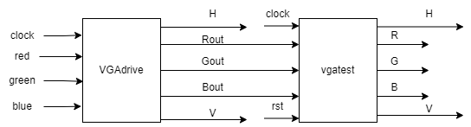
架構圖

Slide 14
乒乓球-需求
乒乓球對打
漏接或提早擊球則對方發球

Slide 15
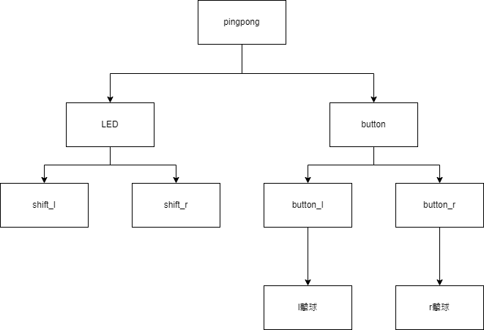
breakdowm

Slide 16
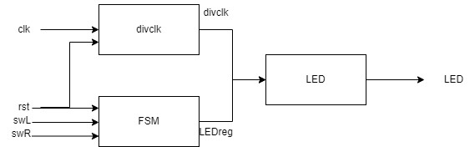
架構圖

Slide 17
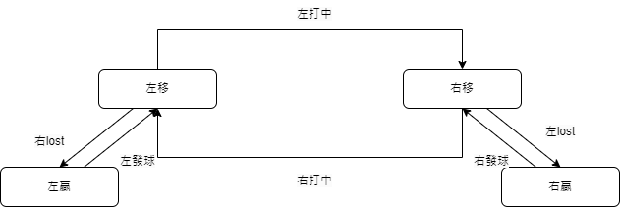
FSM

